Slide 1
ভদ্রঘাট শামছুন মহসীন উচ্চবিদ্যালয়ের সকল শিক্ষার্থী কে অনলাইন ক্লাসে বিদ্যালয়ের পক্ষ্য হতে সবাই কে স্বাগতম জানvই আমি
মোঃ জাকারিয়া হোসন

Slide 2
বিষয় : কম্পিউটার ও তথ্যেপ্রযুক্তি-১
এসএসসি ও দাখিল (ভোকেশনাল)
Z…তীয় অধ্যায়
কম্পিউটার মেমোরি

Slide 3
এ অধ্যায় পাঠশেষে আমরা নিম্নোক্ত বিষয়গুলো সম্পর্কে জানব
কম্পিউটার মেমোরি ও এর প্রকার ভেদ
ভৌত বৈশিষ্ট্য অনুযায়ী মেমোরির শ্রোনিবিভাগ
সংযোগ প্রকৃতির উপর ভিত্তি করে মেমোরির শ্রোনিবিভাগ
মাইক্রোপ্রসেসরের সাথে সংযোগের উপর ভিত্তি করে মেমোরির
শ্রোণিবিভাগ
প্রধান মেমোরি I সেকেন্ডারি মেমোরির পার্থক্য
বিটবাইট, কম্পিউটার ওয়ার্ড ও মেমোরির ধারণ ক্ষমতা
Ram এবং Rom এর পার্থক্য

Slide 4
কম্পিউটার মেমোরি ও এর প্রকার ভেদ
মানুষের মতো কম্পিউটারের ও নিজস্ব স্মৃতিকোষ / (Memory) থাকে। একে সাহায্য করার জন্য সাহায্যকারী স্মৃতি কোষ আছে যা কম্পিউটারকে বিভিন্ন কাজ সম্পাদনে সাহায্য করে থাকে।
কম্পিউটারের এই মেমোরিকে দুই ভাগে ভাগ করা যায়।
১. মূল স্মৃতি ( Main Memory)
২. সাহায্যকারী স্মৃতি (Secondary Memory)

Slide 5
মূল মেমোরি
কম্পিউটার সিস্টেম যে ডাটা ও ইন্সট্রাকশনের উপর বর্তমান কাজ করছে তা Main Memory তে সাময়িক ভাবে ধারন করে রাখে। এই মেমোরি অপেক্ষা কৃত দ্রত এবং সি.পি.ইউ দ্বারা এক্রেস করা হয়।
মূল মেমোরি কে দুই ভাগে ভাগ করা যায়
Read Only Memory (ROM)
Ramdom Access Memory (RAM)

Slide 6
ভৌত বৈশিষ্ট্য অনুযায়ী মেমোরির শ্রোনিবিভাগ
পরিবর্তন যোগ্য মেমোরি :
যে ধরনের মেমোরিতে সঞ্চিত তথ্য বলি মুছেন তুন করে লেখা যায় তা কে পরিবর্তন যোগ্য মেমোরি বলে।
অপরিবর্তন যোগ্য মেমোরি :
যে ধরনের মেমোরিতে সঞ্চিত তথ্য বলি মুছা যায় না তাকে অপরিবর্তনীয় মেমোরি বলে।
উদ্বেয়ী মেমোরি :
বিদ্যুৎ প্রবাহ বন্ধ হলে যে মেমোরির সঞ্চিত তথ্য বলি মুছে যায় তাকে উদ্বেয়ী মেমোরি বলে।
অনুদ্বায়ী মেমোরি :
বিদ্যুৎ প্রবাহ বন্ধ হলে যে মেমোরির সঞ্চিত তথ্য বলি মুছেযায় না তাকে অনুদ্বয়ী মেমোরি বলে।
ধ্বাংসাত্মক মেমোরি :
যে মেমোরি পাঠকরার পর পরই সঞ্চিক তথ্য মুছে যায় তাকে ধ্বাংসাত্মক মেমোরি বলে।
অধ্বাংসাত্মক মেমোরি :
যে মেমোরি পাঠকরার পর পরই সঞ্চিক তথ্য মুছে যায় তাকে অধ্বাংসাত্মক মেমোরি বলে।

Slide 7
অ্যাকসেস cªK……wZ সংযোগ প্রকৃতির উপর ভিত্তি করে মেমোরির শ্রোনিবিভাগ
সিকুয়েস্নিয়াল মেমোরি
যে মেমোরিতে তথ্য পঠন লিখনের পরপর সংযোগ সৃষ্টি হয় তাকে সিকুয়েস্নিয়াল মেমোরি বলে।
i¨vÛg অ্যাকসেস মেমোরি
যে মেমোরিতে তথ্য পঠন/লিখনের জন্য সরাসরি সংযোগ সৃষ্টি করা হয় এবং সকল মেমোরির ঠিকানায় অ্যাকসেস সমান তাকে i¨vÛg অ্যাকসেস মেমোরি বলে। যেমন RAM
ডাইরেক্ট অ্যাকসেস মেমোরি
যে মেমোরিতে তথ্য পঠন/লিখনের জন্য সিকুয়েন্স ও সংযোগ উভয়ের ব্যবহার হয় তাকে ডাইরেক্ট অ্যাকসেস মেমোরি বলে। যেমন ডিস্ক মেমোরি
সাইক্লিক অ্যাকসেস মেমোরি
যে মেমোরিতে তথ্য পঠন/লিখন করা হয় তাকে সাইক্লিক অ্যাকসেস মেমোরি বলে। যেমন চৌম্বক ড্রাম মেমোরি

Slide 8
মাইক্রোপ্রসেসরের সাথে সংযোগের উপর ভিত্তি করে মেমোরির শ্রোণিবিভাগ
প্রধান বা অভ্যন্তরীক মেমোরি
মাইক্রোপ্রসেসরের সাথে সরাসরি সংযুক্ত মেমোরিকে প্রধান বা অভ্যন্তরীক মেমোরি বলে। প্রক্রিয়াকরনের জন্য প্রোগ্রাম ও তথ্যকে অস্থায়ী ভাবে জমা রাখা হয়। যেমন Ram, Rom
সাহায়ক বা অনাভ্যন্তরীক মেমোরি
যে মেমরির সাথে মাইক্রোপ্রসেসরের সাথে সরাসরি সংযুক্ত থাকে না নির্দিষ্ট কন্ট্রোলের মাধ্যমে সংযোগ রাক্ষা করা হয় অঅভ্যন্তরীক মেমোরি বলে। এ মেমোরি আলাদা আলাদা ডিভাইস ড্রাইভারের সাহায্য কম্পিউটারের সাথে সংযুক্ত হয়। ব্যবহারকারী ভবিষ্যৎ প্রয়োজনে এই ডাটা স্থায়ী ভাবে ব্যবহার করতে পারে বলে সাহায়ক বা অনাভ্যন্তরীক মেমোরি বলে। যেমন সাধারণ চৌম্বকটেপ, চৌম্বকটেপ, অপটিক্যালটেপ

Slide 9
cªvBgvwi I ‡m‡KwÛ মেমোরিi g‡a¨ Zyjbv
cªvBgvwi মেমোরিi | সেকেন্ডারি মেমোরিi
প্রধান মেমোরির সাথে কেন্দ্রীয় প্রক্রিয়া করণ অংশের সরাসরি সংযোগ থাকে। | সেকেন্ডারি মেমোরির সাথে CPU - এর সরাসরি সং‡যাগ থাকে না।
প্রক্রিয়া করণ অংশের নির্দেশ সংবলিত ‡প্রাগ্রাম এবং কম্পিউটারের নিজস্ব নিয়ন্ত্রণের জন্য নির্দেশ মালা প্রধান মেমোরিতে ধারণ করে। | কম্পিউটার ব্যবহার করে বিভিন্ন উপাত্তের প্রক্রিয়া করণ ও ব্যবস্থাপনার পর তা সংরক্ষণের জন্য সেকেন্ডারি মেমোরি ব্যবহৃত হয়।
কেন্দ্রীয় প্রক্রিয়া করণ অংশের সাথে সরা সরি সংযোগ থাকায় সংযোগের সময় (Access Time) কম। | কেন্দ্রীয় প্রক্রিয়াকরণ অংশের সাথে সরাসরি সংযুক্ত না থাকায় এর সং‡যাগ সময় অপেক্ষা কৃত বেশি।
বিদ্যুৎ প্রবাহ বন্ধ করলে এক ধরনের প্রধান মেমোরির উপাত্ত মুছে যায় না কিন্তু অপর ধরনের প্রধান মেমোরি এর উপাত্ত মুছে যায়। | বিদ্যুৎ প্রবাহ বন্ধ করলে ও এ মেমোরির উপাত্ত মুছে যায়।

Slide 10
বিটবাইট, কম্পিউটার ওয়ার্ড ও মেমোরির ধারণ ক্ষমতা
বিট বাইনারি সংখ্যা পদ্ধতিতে ব্যবহৃত অঙ্ক ১ (GK)এবং ০ (kzb¨) একে বিটবলে। ইংরেজি Binary হতে bi এবং Digit হতে t নিয়ে Bit শব্দটি গঠিত হয়।
৮বিট = ১ বাইট
১০২৪ বাইট = ১ কিলোবাইট
১০২৪ কিলোবাইট = ১ মেগাবাইট
১০২৪ মেগাবাইট = ১ গিগাবাইট
১০২৪ গিগাবাইট = ১ টেরাবাইট
১০২৪ টেরাবাইট = ১ এক্সাবাইট
১০২৪ এক্সবাইট = ১ পেটাবাইট
কম্পিউটার ওয়ার্ড :
পরপর সংলগ্ন কতক গুলো বিট বা বাইটের সমষ্টিকে একটি কম্পিউটার ওয়ার্ড বলে। সাধারনত ১৬ বা ৩২ বিটে ১ ওয়ার্ড ধরা হয় ।
মেমোরির ধারণ ক্ষমতা:

Slide 11
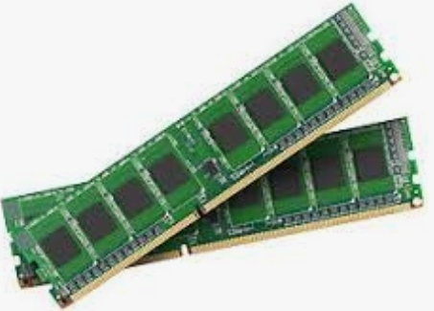
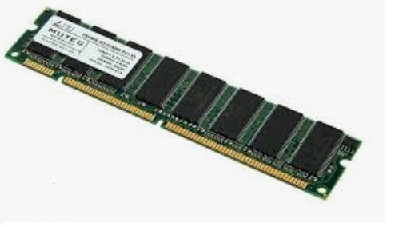
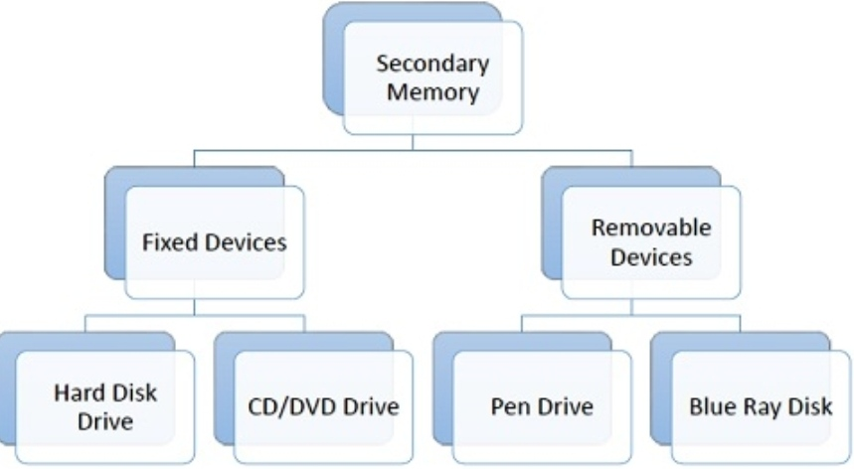
প্রধান মেমোরি
ROM
RAM
Secondary Memory

Slide 12
Ram এবং Rom এর পার্থক্য
RAM | ROM
RAM এর পূর্ণরূপ হচ্ছে Random Access Memory | ROM এর পূর্ণ রূপ হচ্ছে Read Only Memory
RAM অস্থায়ীভাবে ডেটা সংরক্ষণ এবং RAM থেকে ডেটা পঠন সম্ভব | সাধারণত রমে একবারই স্থায়ী ভাবে ডেটা সংরক্ষণ করা হয় এবং প্রয়োজনে যে কোন সময় সংরক্ষিত ডেটা পঠন সম্ভব।
RAM উদ্বায়ী (Volatile) মেমোরি, অর্থাৎ বিদ্যুৎ চলাচল বন্ধ হলে RAM রাখা ডেটা মুছে যায়। | র‌ম উদ্বায়ী (Volatile) মেমোরি নয়, অর্থাৎ বিদ্যুৎ সরবরাহ বন্ধ হলেও র‌মে সংরক্ষিত ডেটা মুছে যায় না।
চলমান প্রোগ্রাম এবং পুনঃ পুনঃ পরিবর্তনশীল ডেটা RAM সংরক্ষণ করা হয়। | সহজে পরিবর্তনের প্রয়োজন হয় না এমন ডেটা ও প্রোগ্রামরমে সংরক্ষণ করা হয়।
অ্যাকসেস সময় তুলনা মূলক ভাবে কম। | অ্যাকসেস সময় তুলনা মূলক ভাবে বেশি।
RAM তৈরি করার সময় এতে কোন ডেটা থাকে না। | তৈরি করার সময় এতে প্রয়োজনীয় কিছু ডেটা দেয়া থাকে।
তুলনা মূলক ভাবে দাম কম। | তুলনা মূলক ভাবে দাম বেশি।

Slide 13
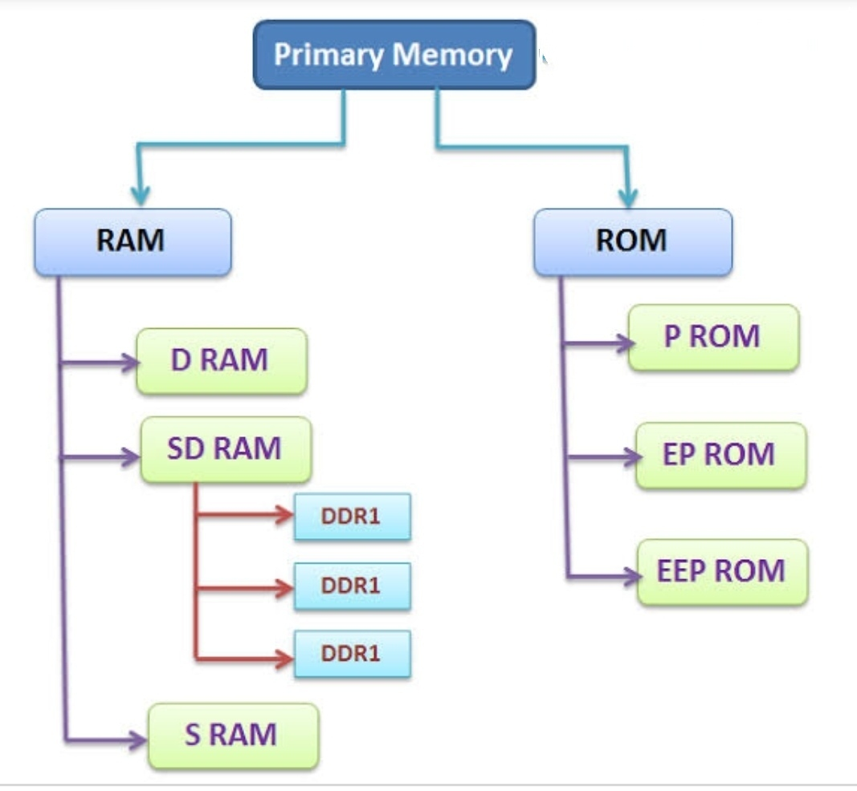
Home Work
বিভিন্ন প্রকার Ram এবং Rom শ্রোণিবিভাগ সম্পর্কে জানা

Slide 14
Thank You

